Slide 1
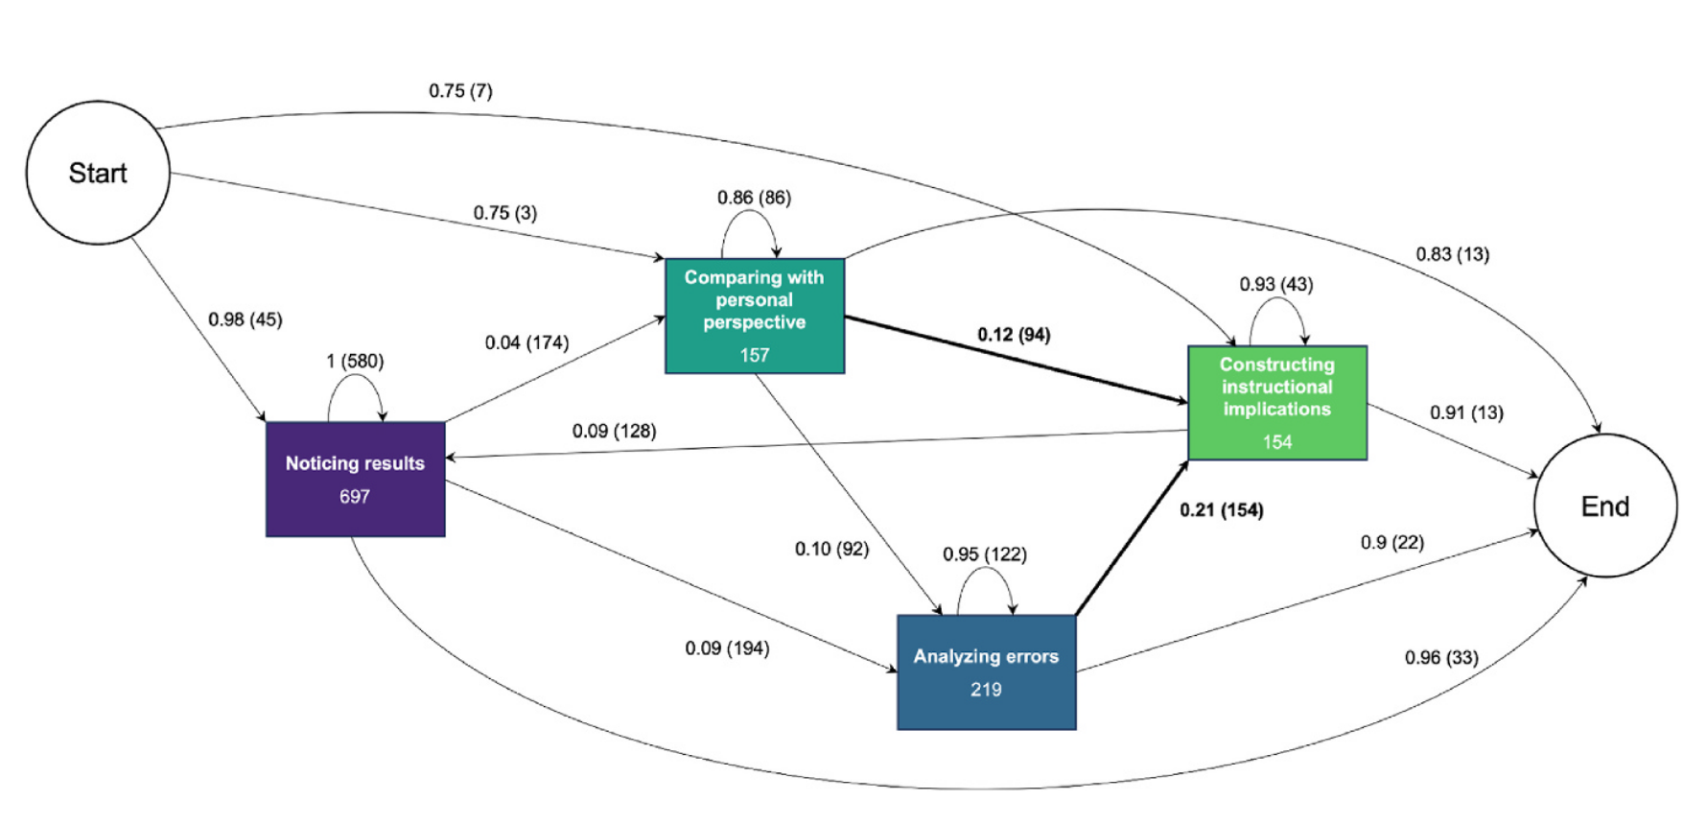
Abbildung 5 aus Bez, S., Burkart, F., Tomasik, M. J., & Merk, S. (2025). How do teachers process technology-based formative assessment results in their daily practice? Results from process mining of think-aloud data. Learning and Instruction, 97, 102100. https://doi.org/10.1016/j.learninstruc.2025.102100

Slide 2
0.75 (7)
Start
0.75 (3)
0.86 (86)
Comparing with personal perspective
157
0.93 (43)
0.83 (13)
0.98 (45)
0.04 (174)
0.12 (94)
1 (580)
Constructing instructional implications
154
0.91 (13)
Noticing results
697
0.09 (128)
End
0.21 (154)
0.10 (92)
0.95 (122)
0.9 (22)
0.09 (194)
Analyzing errors
219
0.96 (33)
Abbildung 5 aus Bez, S., Burkart, F., Tomasik, M. J., & Merk, S. (2025). How do teachers process technology-based formative assessment results in their daily practice? Results from process mining of think-aloud data. Learning and Instruction, 97, 102100. https://doi.org/10.1016/j.learninstruc.2025.102100

Slide 3
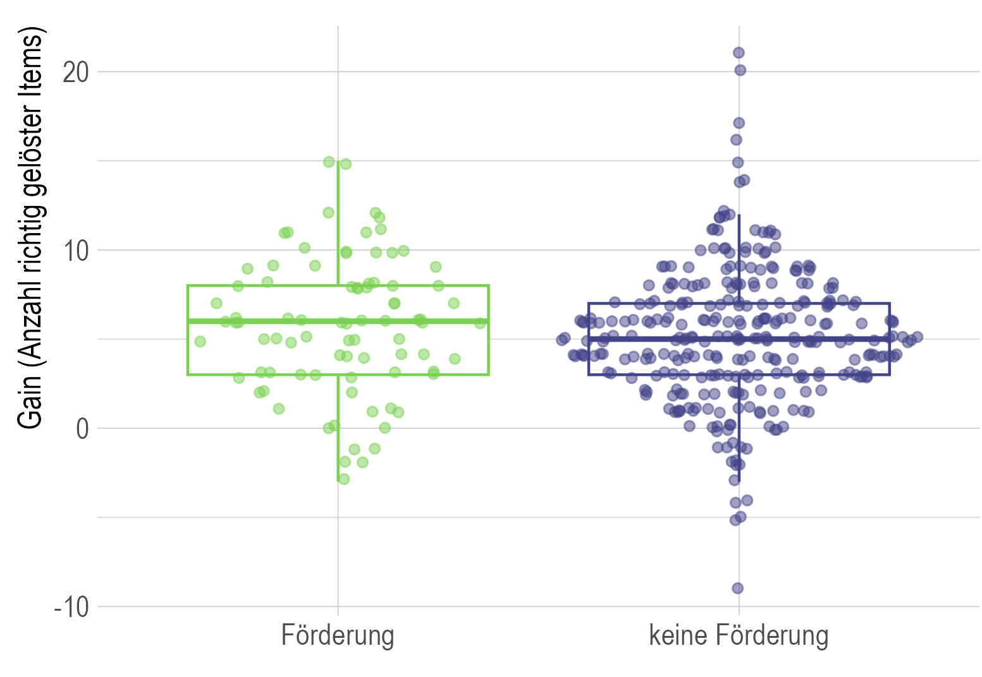
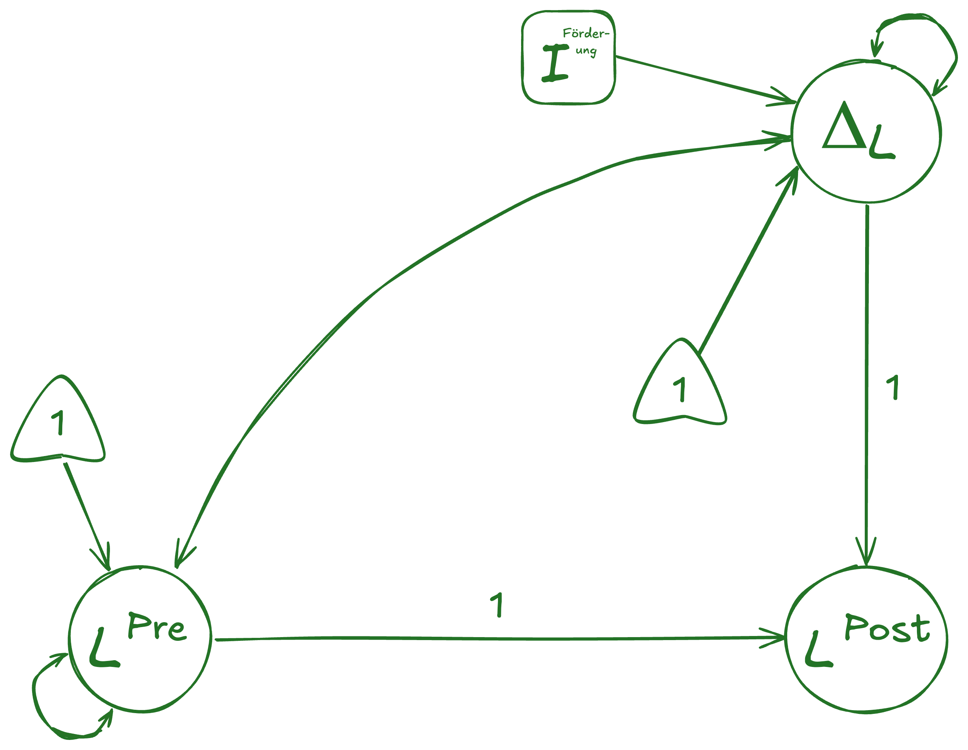
Abbildung aus: Bez, S., Paizan, M., Karst, K., & Merk, S. (2025, Januar). Individuelle Leseförderung durch Lehramtsstudierende auf der Basis von Lernverlaufsdiagnostik. Jahrestagung der Gesellschaft für Empirische Bildungsforschung (GEBF), Mannheim.
Geplante Analysestrategie

Slide 4
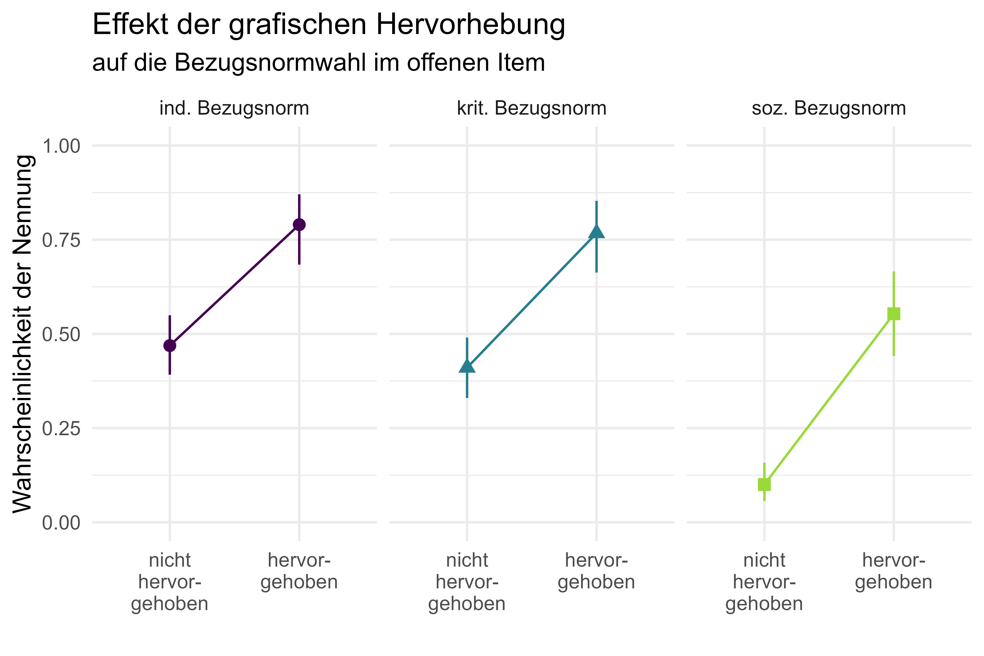
Abbildung aus: Lunowa, E., Bez, S., & Merk, S. (2025, Januar). Wie stark beeinflusst die graphische Darstellung von Lernverläufen die eingenommene Bezugsnorm bei der Interpretation? Jahrestagung der Gesellschaft für Empirische Bildungsforschung (GEBF), Mannheim.

Slide 5
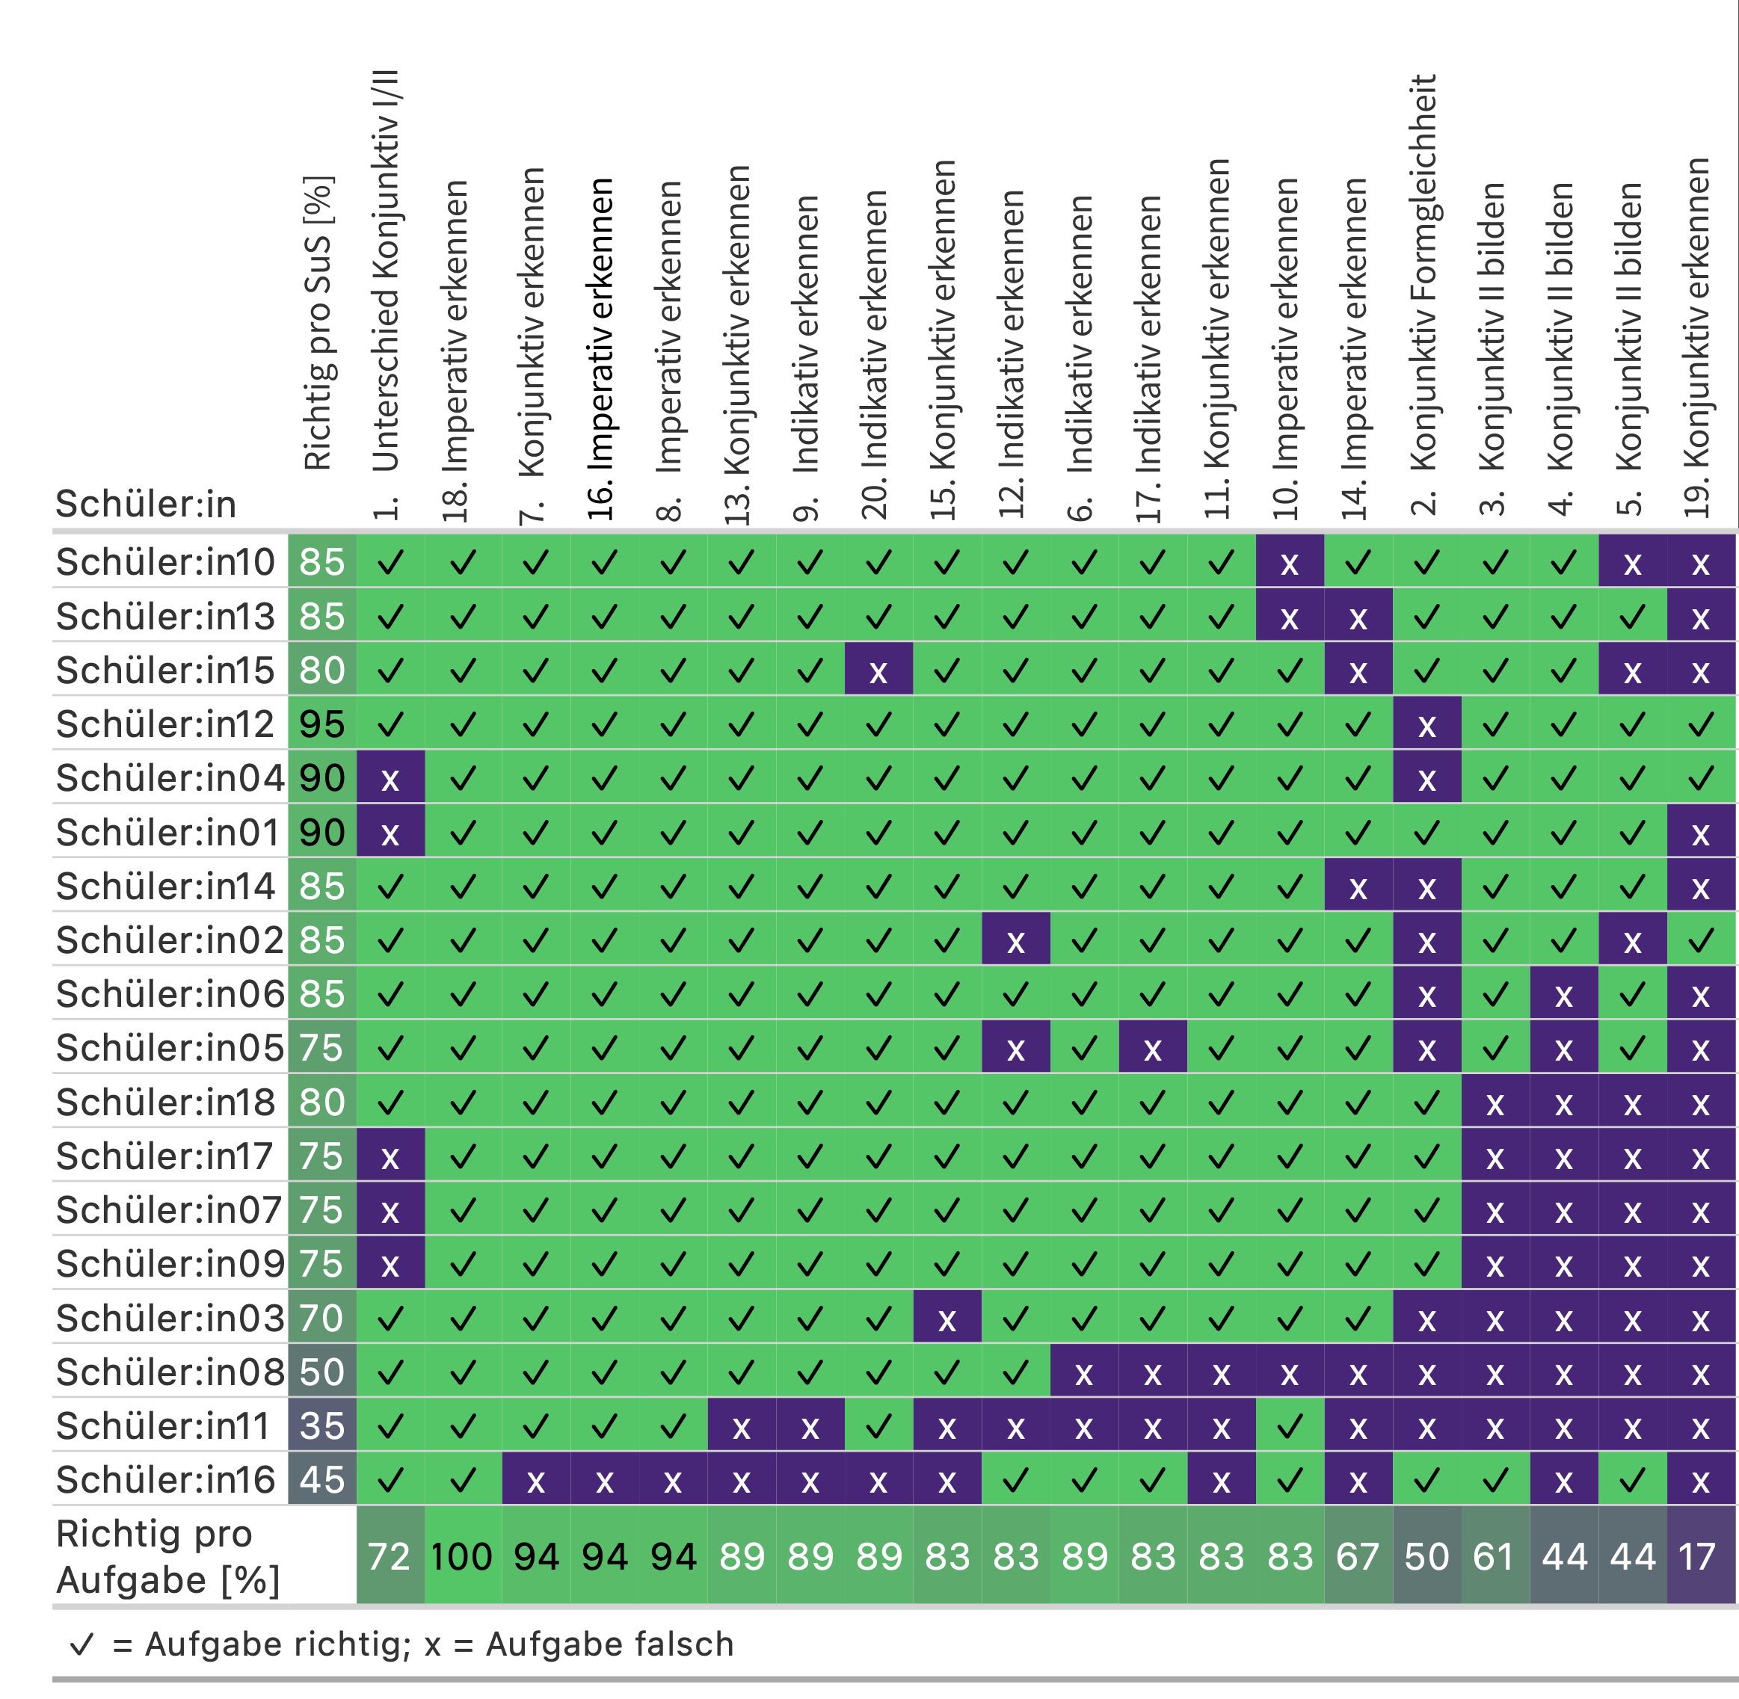
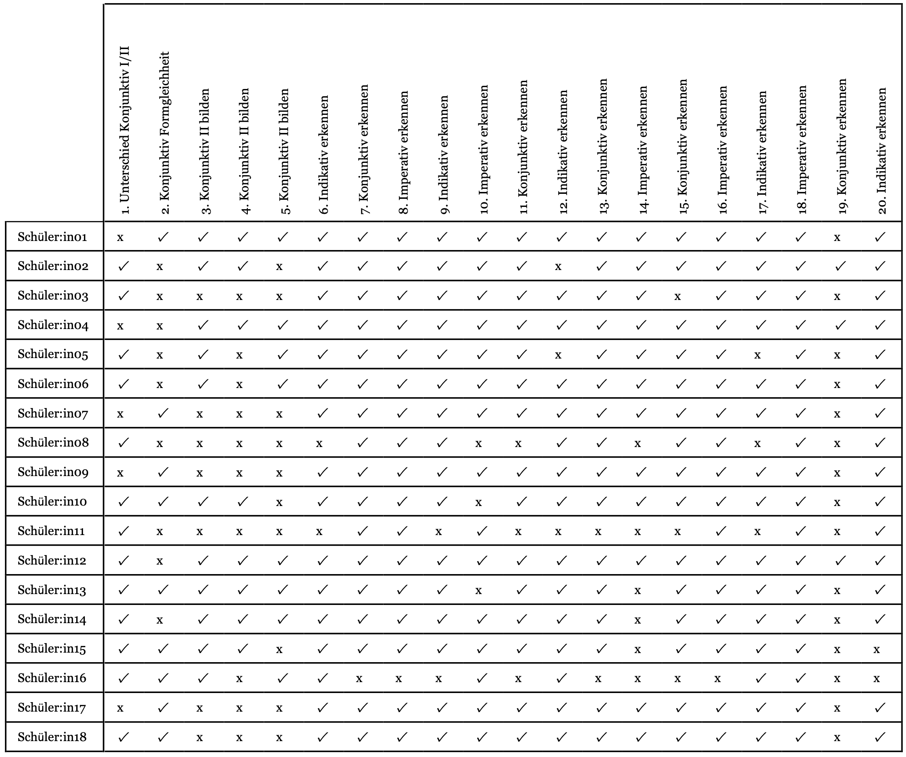

Slide 6
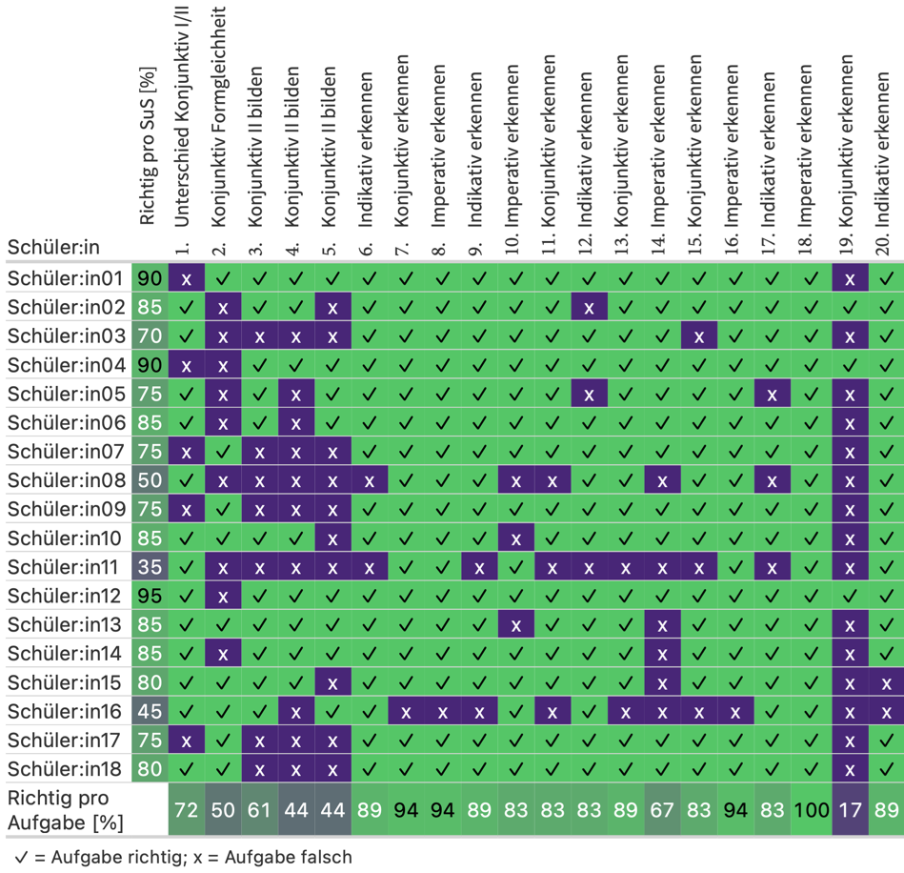
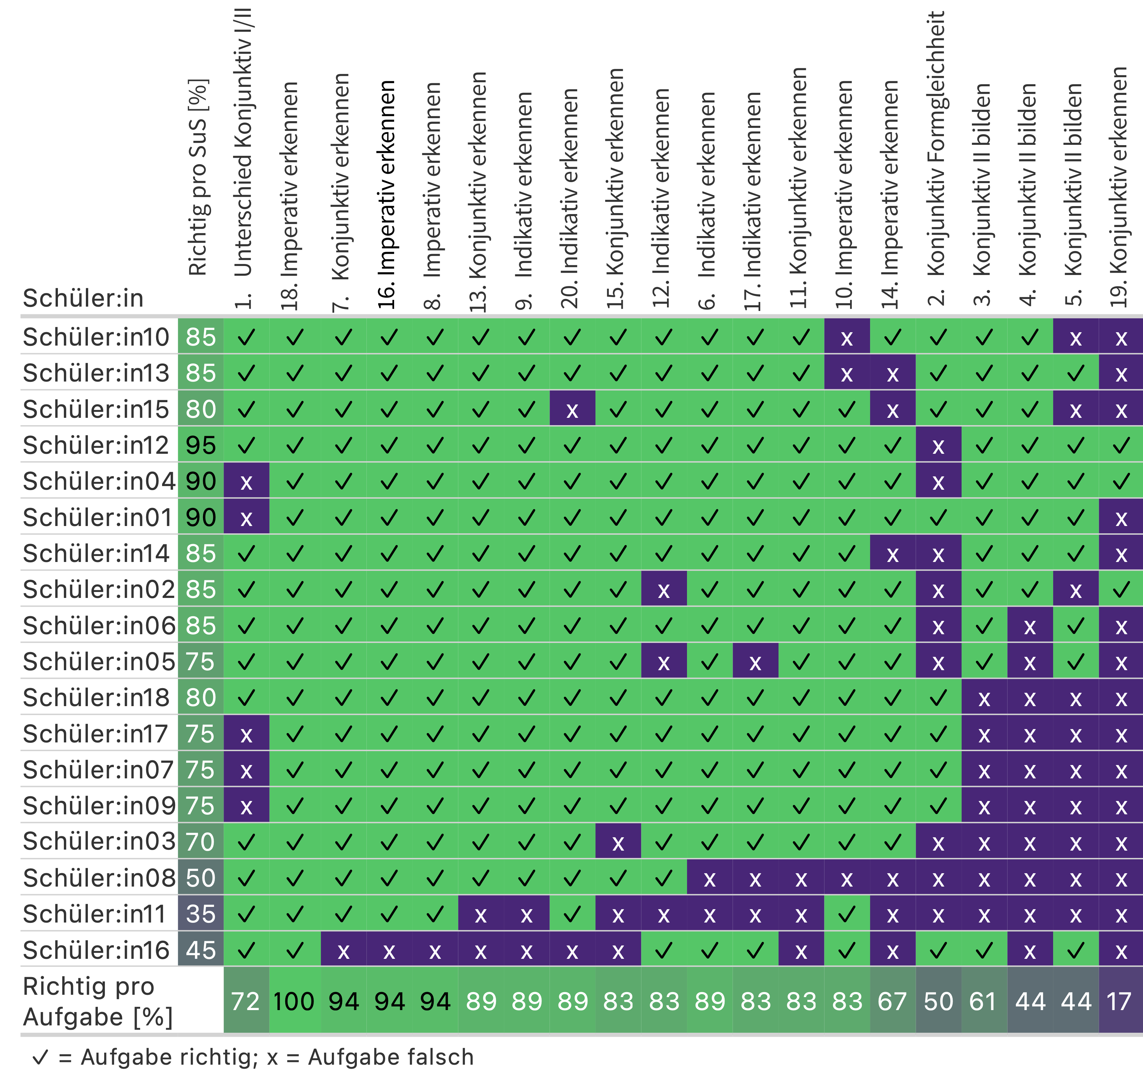
Materialien aus: Bez, S., Tomasik, M., & Merk, S. (under review). Fostering teachers’ interpretations of formative assessment results using clustered heatmaps. Learning and Individual Differences

